Slide 1
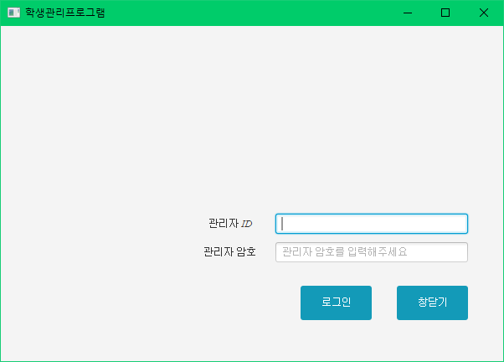
1. 로그인 화면
로그인 화면
관리자 ID,비밀번호 입력 창 DB에 저장된 ID,비밀번호와 1에 입력한 ID,비밀번호가 일치할 시 메뉴 창(2번)으로 이동, 불일치할 시 경고 메시지 출력 프로그램을 종료하는 버튼
1
2
3

Slide 2
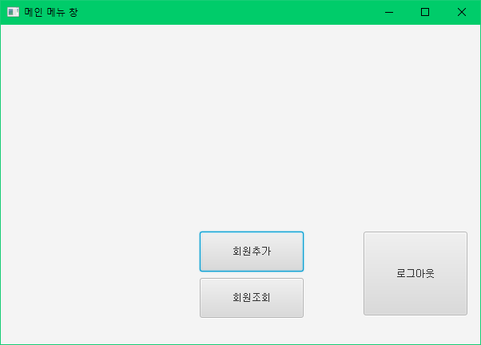
2. 메인 메뉴
메인 메뉴 화면
회원 추가 화면(3번)으로 이동하는 버튼 회원 조회 화면(4번)으로 이동하는 버튼 메인 메뉴 창을 닫는 버튼
3
1
2

Slide 3
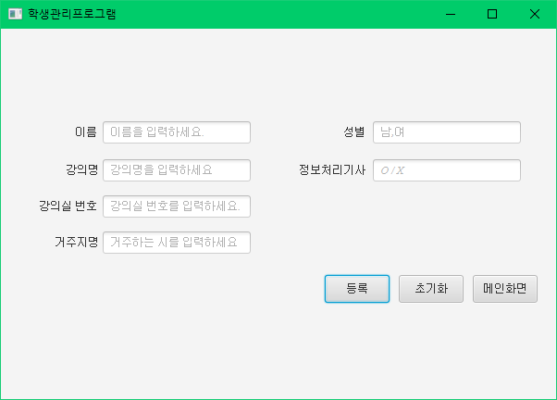
3. 회원 등록 화면
회원 등록 화면
추가할 회원의 정보를 입력하는 창 1의 정보를 DB에 등록하는 버튼 1에 입력된 정보를 초기화 시키는 버튼 회원 추가 창을 닫는 버튼
1
2
3
4

Slide 4
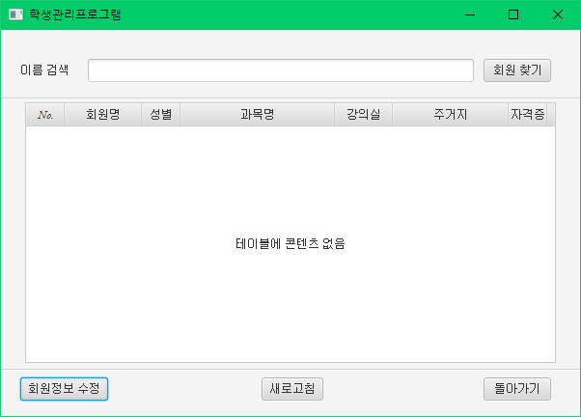
4. 회원 조회 화면
회원 조회 화면
검색할 회원의 이름을 입력하는 창 1에 입력된 이름으로 회원을 검색하는 버튼 DB에 저장된 회원의 정보를 불러오는 테이블 3에서 클릭한 회원의 정보를 수정하는 창으로 이동 3 테이블을 새로 고침 하는 버튼 회원 조회 창을 종료하는 버튼
1
2
3
4
5
6

Slide 5
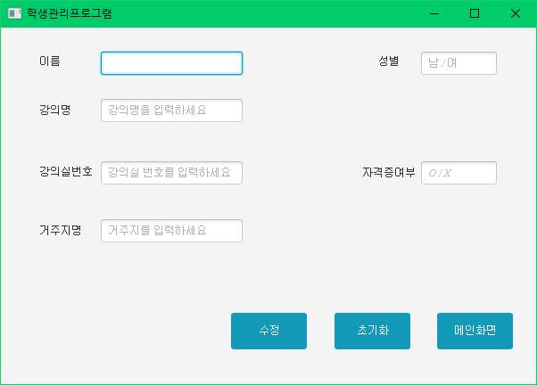
5. 회원 수정 화면
회원 등록 화면
수정할 회원의 정보를 입력하는 창(기본적으로 4번 화면에서 불러온 회원 데이터가 입력되어있음) 1의 정보를 DB에 등록하는 버튼 1에 입력된 정보를 초기화 시키는 버튼(수정 전 회원 데이터로) 회원 추가 창을 닫는 버튼
1
2
3
4

